Slide 1

PD
&
Pesquisa Desenvolvimento
e Inovação

Slide 2

Java com AngularJS
Visão Geral
Aplicação Exemplo (contatos)
JSON
Comunicação por HTTP
REQUEST
RESPONSE
Restful
SPA (Single Page Application)

Slide 3
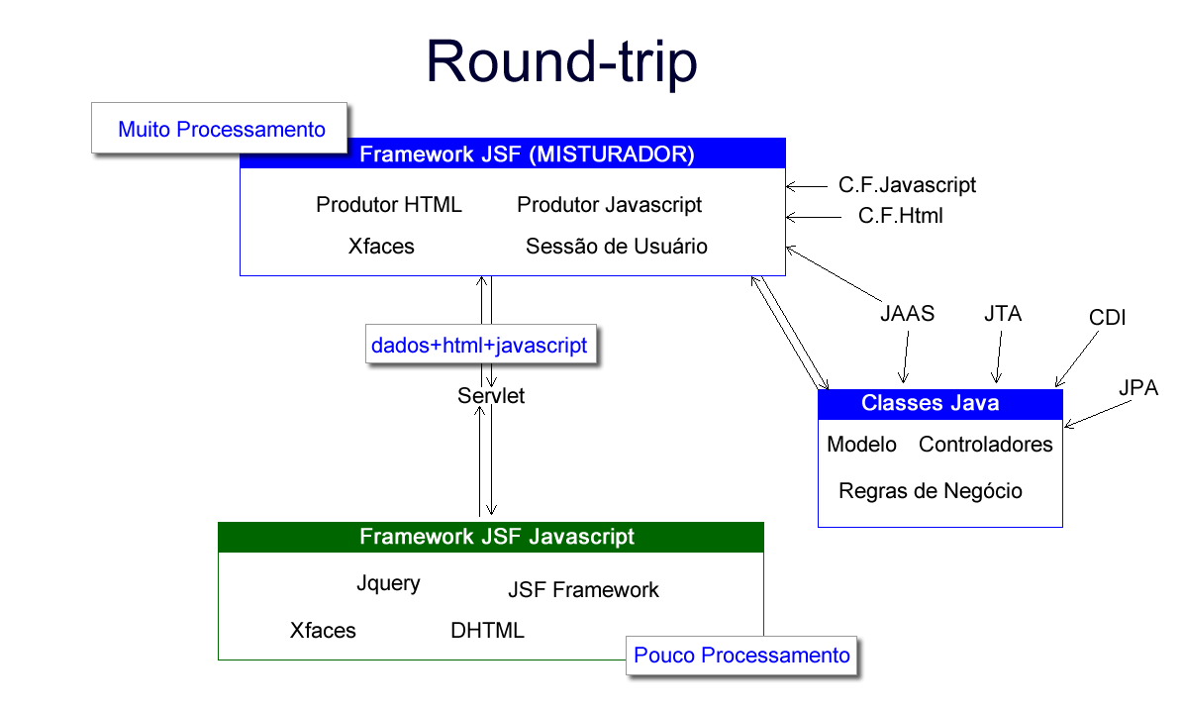
Visão Geral

Slide 4
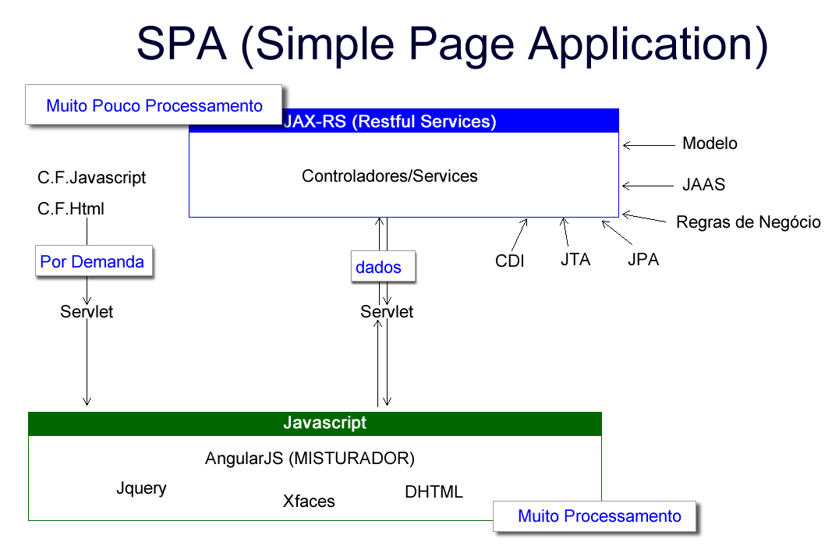
Visão Geral

Slide 5
Aplicação Exemplo

Slide 6
JSON (Javascript Object Notation)
Criado por Douglas Crockford e definido pela RFC 4627
https://tools.ietf.org/html/rfc4627
http://json.org/
Exemplo:
{“nome”:“joao”,“idade”:22,“salario”:2342.11,“interesses”:[“musica”,”arte”],”dependentes”:[{“nome”:“camila”,“idade”:6},{“nome”:“joana”,“idade”:21}]}

Slide 7
JSON (Javascript Object Notation)
{
“nome”:“joao”,
“idade”:22,
“salario”:2342.11,
“interesses”:[
“musica”,
”arte”
],
”dependentes”:[
{“nome”:“camila”,“idade”:6},
{“nome”:“joana”, “idade”:21}
]
}

Slide 8
JSON (Javascript Object Notation)
Tipos de Dados Representados
String/Literal
Número
Vetor (array)
Objeto
true (verdadeiro)
false (falso)
null

Slide 9
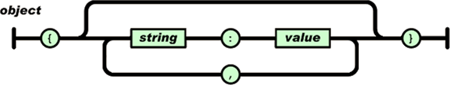
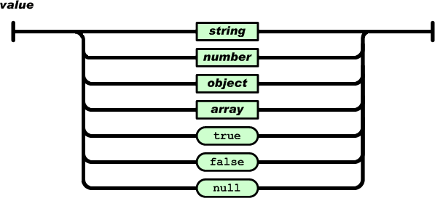
JSON (Javascript Object Notation)

Slide 10
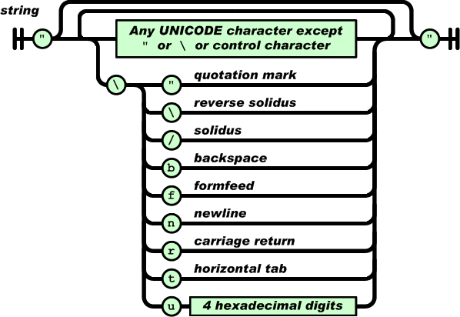
JSON (Javascript Object Notation)

Slide 11
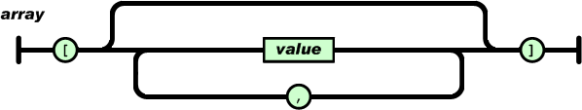
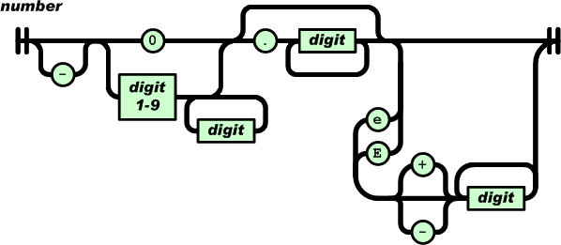
JSON (Javascript Object Notation)

Slide 12
Comunicação por Http
Usamos o protocolo http para realizar a comunicação entre o java e o angular.
Enviamos uma mensagem pela rede (Request) e recebemos uma resposta (Response), ambas em formato de texto.

Slide 13
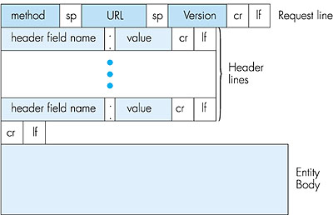
Comunicação por Http
Request (Requisição)

Slide 14
Comunicação por Http
Metodos Http
GET – Obter informações
POST – Enviar Informações
PUT – Alterar Informações
DELETE - Remover
HEAD – Solicitar Ações
OPTIONS – Solicitar Informações

Slide 15
Comunicação por Http
Request (Requisição)
POST /foo/ HTTP/1.1
Host: localhost
User-Agent: Mozilla/5.0 (Windows; U; Windows NT 6.1; en-US; rv:1.9.1.5) Gecko/20091102 Firefox/3.5.5 (.NET CLR 3.5.30729)
Accept: text/html,application/xhtml+xml,application/xml;q=0.9,*/*;q=0.8
Accept-Language: en-us,en;q=0.5
Accept-Encoding: gzip,deflate
Accept-Charset: ISO-8859-1,utf-8;q=0.7,*;q=0.7
Content-Type: application/x-www-form-urlencoded
Content-Length: 43
first_name=John&last_name=Doe&action=Submit

Slide 16
Comunicação por Http
Request (Requisição)
POST /blog/posts HTTP/1.1
Host: localhost
User-Agent: Mozilla/5.0 (Windows; U; Windows NT 6.1; en-US; rv:1.9.1.5) Gecko/20091102 Firefox/3.5.5 (.NET CLR 3.5.30729)
Accept: application/json
Accept-Language: en-us,en;q=0.5
Accept-Encoding: gzip,deflate
Accept-Charset: ISO-8859-1,utf-8;q=0.7,*;q=0.7
Content-Type: application/json
Content-Length: 57
{"title":"Hello World!","body":"This is my first post!"}

Slide 17
Comunicação por Http
Request (Requisição)
POST /cgi-bin/qtest HTTP/1.1
Host: aram
User-Agent: Mozilla/5.0 (Windows; U; Windows NT 5.1; en-US; rv:1.9.0.10) Gecko/2009042316 Firefox/3.0.10
Accept: text/html,application/xhtml+xml,application/xml;q=0.9,*/*;q=0.8
Accept-Language: en-us,en;q=0.5
Accept-Encoding: gzip,deflate
Accept-Charset: ISO-8859-1,utf-8;q=0.7,*;q=0.7
Referer: http://aram/~martind/banner.htm
Content-Type: multipart/form-data; boundary=-287032381131322
Content-Length: 582
---287032381131322
Content-Disposition: form-data; name="datafile1"; filename="r.gif"
Content-Type: image/gif
GIF87a.............,...........D..;
---287032381131322
Content-Disposition: form-data; name="datafile2"; filename="g.gif"
Content-Type: image/gif
GIF87a.............,...........D..;
---287032381131322
Content-Disposition: form-data; name="datafile3"; filename="b.gif"
Content-Type: image/gif
GIF87a.............,...........D..;
---287032381131322--

Slide 18
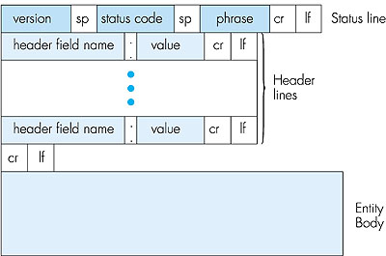
Comunicação por Http
Response (Resposta)

Slide 19
Comunicação por Http
Códigos de Status
1xx Informativa
2xx Sucesso
3xx Redirecionamento
4xx Erro de cliente
5xx outros erros

Slide 20
Comunicação por Http
1xx Informativa
100 Continuar
101 Mudando protocolos
122 Pedido-URI muito longo

Slide 21
Comunicação por Http
2xx Sucesso
200 OK
201 Criado
202 Aceito
203 não-autorizado (desde HTTP/1.1)
204 Nenhum conteúdo
205 Reset
206 Conteúdo parcial
207-Status Multi (WebDAV) (RFC 4918)

Slide 22
Comunicação por Http
3xx Redirecionamento
300 Múltipla escolha
301 Movido
302 Encontrado
304 Não modificado
305 Use Proxy (desde HTTP/1.1)
306 Proxy Switch
307 Redirecionamento temporário (desde HTTP/1.1)

Slide 23
Comunicação por Http
4xx Erro de cliente
400 Requisição inválida
401 Não autorizado
402 Pagamento necessário
403 Proibido
404 Não encontrado
405 Método não permitido
406 Não Aceitável
407 Autenticação de proxy necessária
408 Tempo de requisição esgotou (Timeout)
409 Conflito
410 Gone
411 comprimento necessário

Slide 24
Comunicação por Http
4xx Erro de cliente
412 Pré-condição falhou
413 Entidade de solicitação muito grande
414 Pedido-URI Too Long
415 Tipo de mídia não suportado
416 Solicitada de Faixa Não Satisfatória
417 Falha na expectativa
418 Eu sou um bule de chá
422 Entidade improcessável (WebDAV) (RFC 4918)
423 Fechado (WebDAV) (RFC 4918)
424 Falha de Dependência (WebDAV) (RFC 4918)
425 coleção não ordenada (RFC 3648)
426 Upgrade Obrigatório (RFC 2817)
450 bloqueados pelo Controle de Pais do Windows
499 cliente fechou Pedido (utilizado em ERPs/VPSA)

Slide 25
Comunicação por Http
5xx outros erros
500 Erro interno do servidor (Internal Server Error)
501 Não implementado (Not implemented)
502 Bad Gateway
503 Serviço indisponível (Service Unavailable)
504 Gateway Time-Out
505 HTTP Version not supported

Slide 26
Comunicação por Http
Response (Resposta)
HTTP/1.1 201 Created
Content-Type: application/json
Content-Length: 65
Connection: close
{"id":"1","title":"Hello World!","body":"This is my first post!"}

Slide 27
Content-Type
Normalmente o método post envia dados no formato application/x-www-form-urlencoded
Control names e valores são codificados. Espaços são substituidos por ’+’, e caracteres reservados são substituidos, de acordo com a [RFC1738], seção 2.2: Caracteres não-alphanumericos são trocados por ’%HH’, um sinal de percentagem e dois dígitos hexadecimais que representam o código ASCII do caractere. Quebras de linha são representadas por "CR LF" par (i.e., ’%0D%0A’).
Os control names/valores são listados na ordem que aparecem no documento. A propriedade “name” é separada do valor por ’=‘ e os pares nome/valor são separadas entre sí por ‘&’.

Slide 28
Content-Type
Outro formato muito usado é multipart/form-data
Uma mensagem "multipart/form-data" contem várias partes, Cada uma representando uma successful control. As partes são enviadas na mesma ordem que aparecem do documento. Part boundarie não pode aparecer em nenhum dos dados;
Como ocorre com todos os multipart MIME types, cada parte tem um cabeçalho opcional "Content-Type" cujo default é "text/plain". O cabelhado deve ser fornecido com "Content-Type" acompanhado do parêmetro "charset".
Para cada parte é esperado que contenha:
Atributo "Content-Disposition" cujo valor é "form-data".
Atributo “name” especificando o control name do controle correspondente. Control names originalmente codificadod em não-ASCII character sets podem ser codificados usando o método descrito pela [RFC2045].

Slide 29
multipart/form-data
POST /cgi-bin/qtest HTTP/1.1
Host: aram
User-Agent: Mozilla/5.0 (Windows; U; Windows NT 5.1; en-US; rv:1.9.0.10) Gecko/2009042316 Firefox/3.0.10
Accept: text/html,application/xhtml+xml,application/xml;q=0.9,*/*;q=0.8
Accept-Language: en-us,en;q=0.5
Accept-Encoding: gzip,deflate
Accept-Charset: ISO-8859-1,utf-8;q=0.7,*;q=0.7
Referer: http://aram/~martind/banner.htm
Content-Type: multipart/form-data; boundary=-287032381131322
Content-Length: 582
---287032381131322
Content-Disposition: form-data; name="submit-name"
Larry
---287032381131322
Content-Disposition: form-data; name="datafile1"; filename="g.gif"
Content-Type: image/gif
GIF87a.............,...........D..;
---287032381131322
Content-Disposition: form-data; name="datafile1"; filename="b.gif"
Content-Type: image/gif
GIF87a.............,...........D..;
---287032381131322--

Slide 30
Restful
JAX-RS (Java API for Restful Web Services )
Exemplos
www.oracle.com/technetwork/articles/java/jaxrs20-1929352.html
Especificação (API)
https://jax-rs-spec.java.net/nonav/2.0-rev-a/apidocs/index.html

Slide 31
Restful - Requisitos
A Uniforme,constrained interface
Representation-Oriented
Communicate Statelessly
Hypermedia As The Engine Of Application State (HATEOAS)

Slide 32
Restful
A Uniforme,constrained interface
Use os métodos que já existem para http
GET – Obter um item(passando id) ou uma lista deles
POST – Criar um novo item
PUT – Atualizar um item (passando id)
DELETE – remover um item
HEAD – Executar uma ação para obter um cabeçalho e http response code
OPTIONS – obter informações do Webservice

Slide 33
Restful
Representation-Oriented
Diferentes plataformas precisam de diferentes formatos.
Browser usa html
Javascript usa json
Java usa XML etc.

Slide 34
Restful
Communicate Statelessly
Aplicações sem estado (sem beans de sessão) são mais fáceis de escalar.

Slide 35
Restful
Hypermedia As The Engine Of Application State (HATEOAS)
Hipermídia como motor do estado do aplicativo.
Use Links para realizar ações de vão modificar o estado do seu aplicativo.

Slide 36
Restful
Hypermedia As The Engine Of Application State (HATEOAS)
Hipermídia como motor do estado do aplicativo.
Use Links para realizar ações de vão modificar o estado do seu aplicativo.

Slide 37
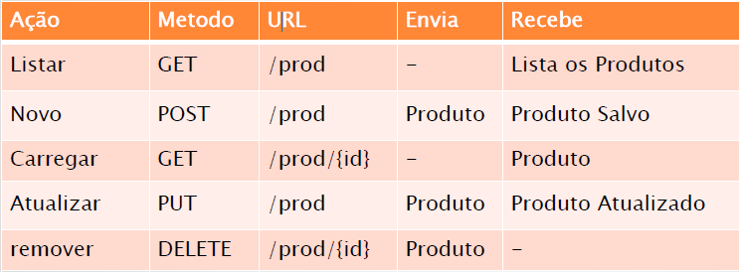
Restful
Exemplo de Restful

Slide 38
SPA (Single Page Application)
Tudo numa página soh! Como o desktop!
Carga de html,css e javascript por demanda.
Exemplos:
AngularJS
Ember.JS
ExtJS
React
Beckbone

Slide 39
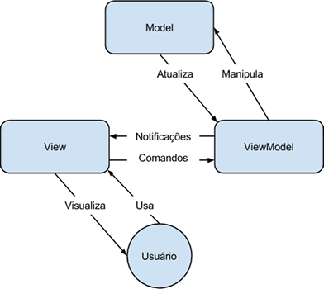
SPA (Single Page Application)
MVVM Model-View-ViewModel

Slide 40
Fim
Obrigado pela participação.

